Slide 1
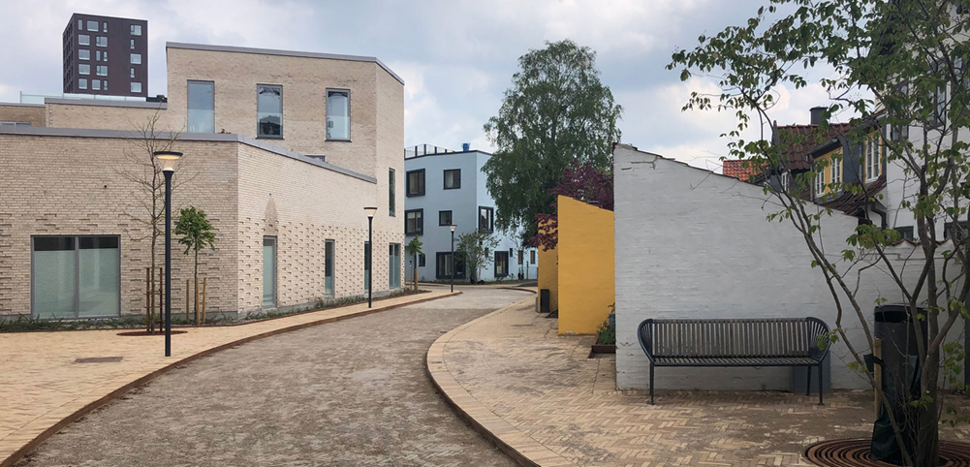
Hvordan indretter vi byerne til mere kollektiv trafik ?
Midttrafik 2024

Slide 2
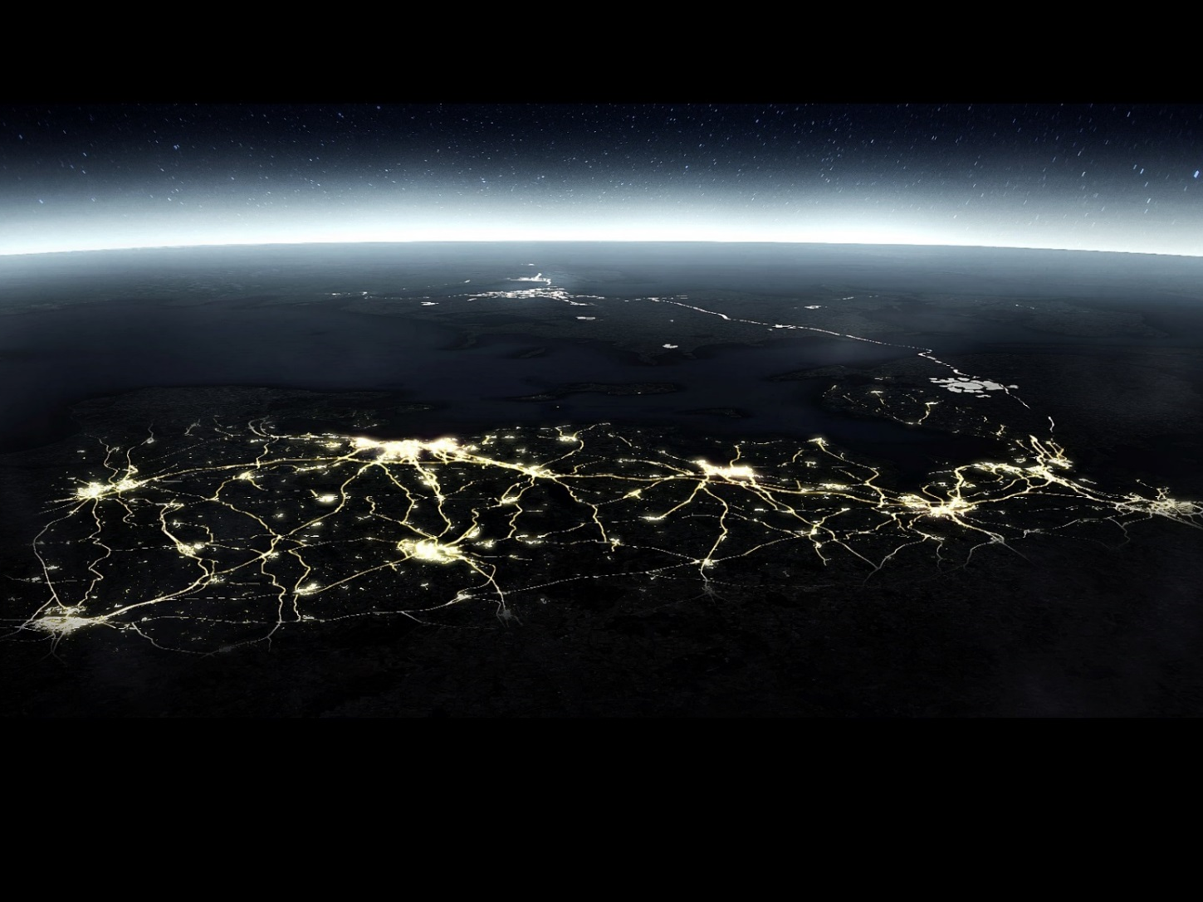

Slide 3
Den grænseløse by er en realitet

Slide 4
Vækst og mobilitet
”… der historisk set har været en klar sammenhæng mellem antal transporterede kilometer og økonomisk vækst: Jo rigere vi bliver, jo mere transporterer vi os selv til fx fritidsaktiviteter, og jo flere varer og materialer skal flyttes for at dække vores øgede forbrug.”
(Klimarådet, 2020, p.124)

Slide 5
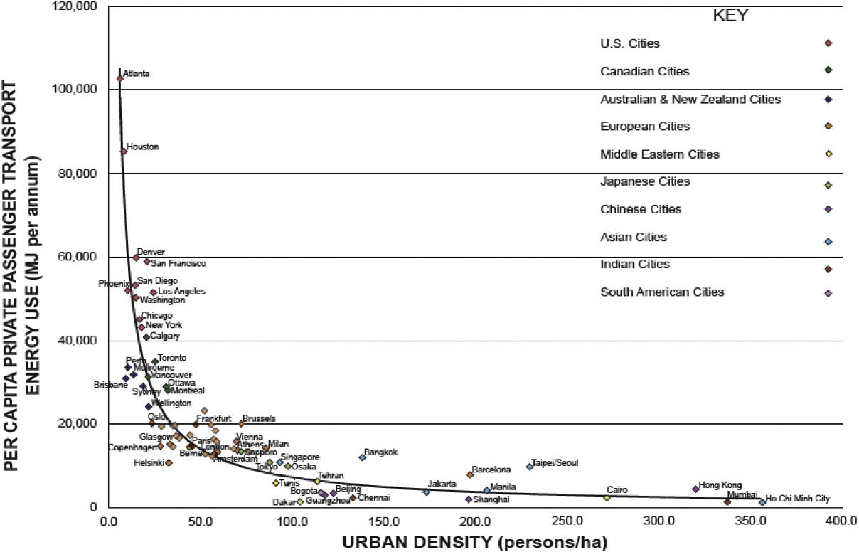
Klar sammenhæng mellem bystruktur og energiforbrug til privat transport

Slide 6
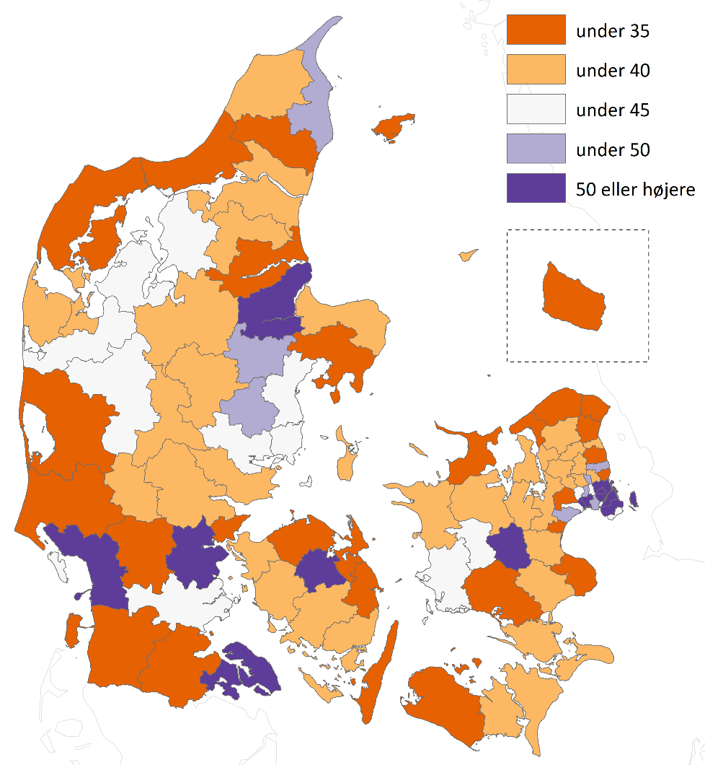
Gennemsnitlig bebyggelsesprocent i nyudlæg

Slide 7
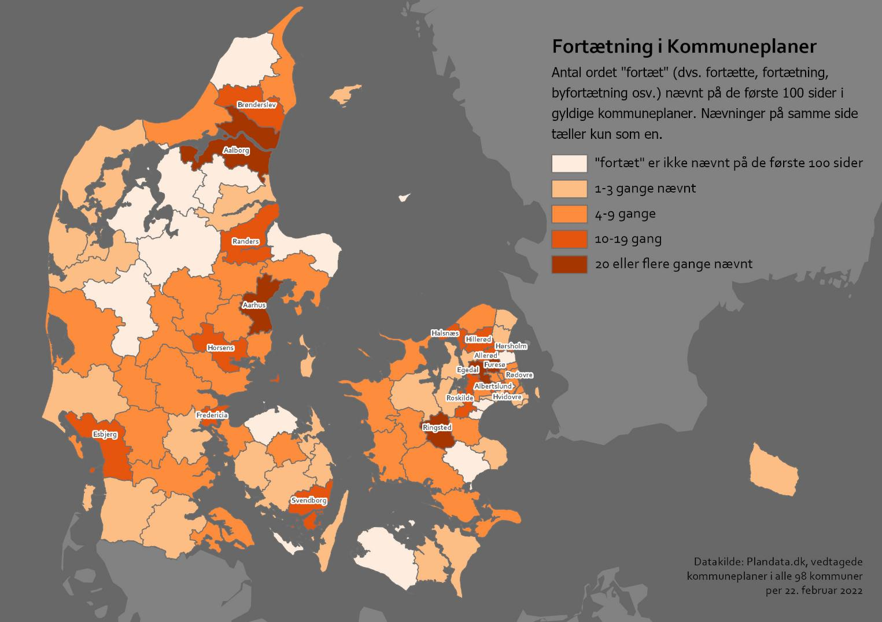
Fortætning nævnt i kommuneplaner

Slide 8
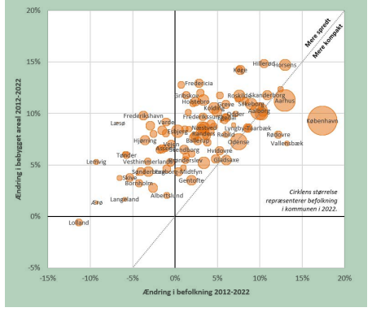
Realiteten:
Byfortætning og byspredning følges ad
IGN-rapport august 23. Christian Fertner, Sørens Smidt Jensen og Gertrud Jørgensen

Slide 9
Vi har redskaberne – her kommer 4 bud

Slide 10
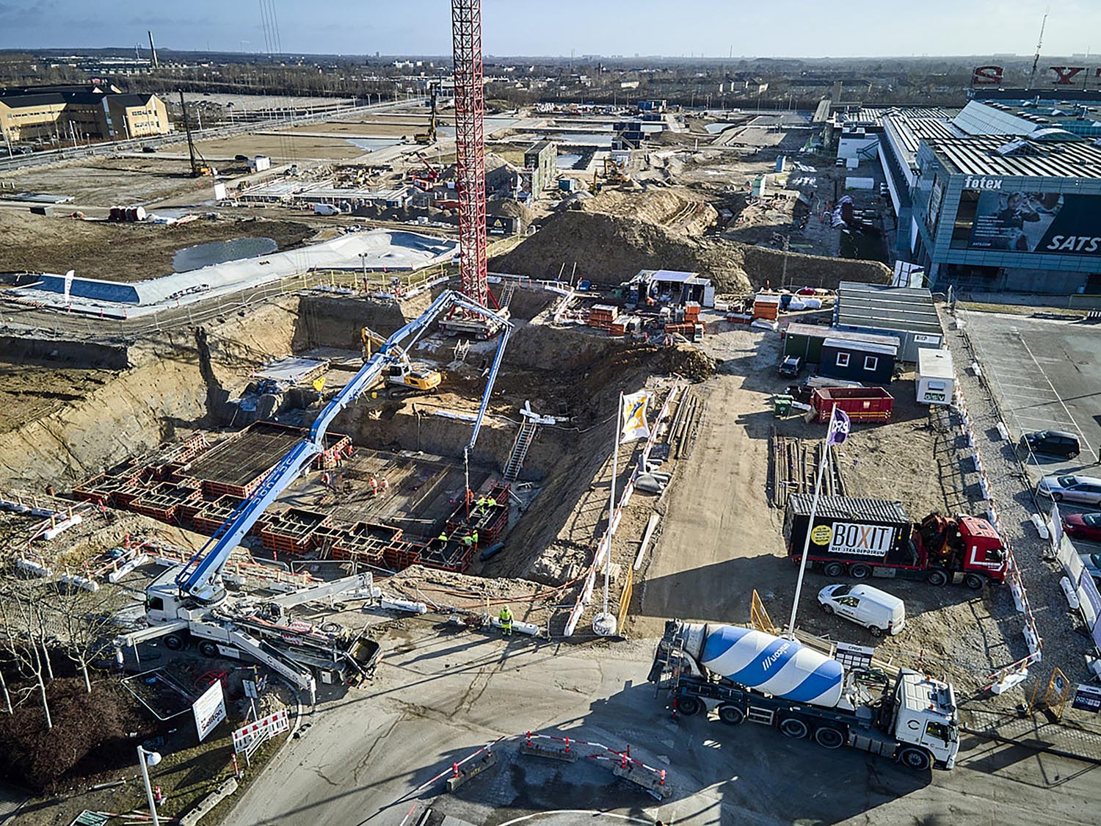
Brug den eksisterende by
Omdan og genbrug bystrukturen – både i bymidterne, i de udtjente erhvervsområder, i landsbyerne og i forstædernes mere åbne bebyggelser. Kommunerne kan styre dette gennem kommune og lokalplaner. Der kan også udpeges specifikke omdannelsesområder i kommuneplanen for at målrette udviklingen.
Foto: JJW
KOMMUNENS ROLLE
Kommuneplanen sætter rammer for byvækst – og det er derfor en politisk beslutning om man vil udlægge ny by eller forbedre den eksisterende. Derudover kan der udpeges særlige byomdannelsesområder

Slide 11

Overvej fortætning
Benyt lokalplanerne til at skabe tætte, klimavenlige byområder med kvalitet i byliv og bebyggelse.
Opstil kriterier for de gode byområder og undgå at udvikle på bar mark
KOMMUNENS ROLLE
Kommune- og lokalplaner er stærke redskaber til at styre hvor byudviklingen finder sted – og lokalplanerne kan sikre den fornødne kvalitet
Foto: Entasis
Notes:
Fotoet er fra Odense, hvor man har arbejdet meget bevidst med at opstille kvalitetskriterier for byfortætning Foto: Entasis

Slide 12
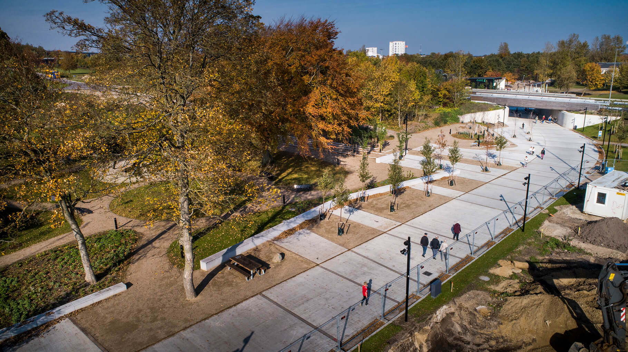
Planlæg for større regionale sammenhænge
Styrk samarbejdet mellem kommunerne, så der kan skabes et mere bæredygtigt bymønster. Der er store gevinster ved at tænke på tværs af kommunegrænserne
KOMMUNENS ROLLE
Kommunerne kan samarbejde på tværs af kommunegrænser i mere eller mindre formaliserede fora, som man f.eks. gør i trekantområdet
Foto: Claus Bjørn Larsen
Marianne Levinsen Landskab i samarbejde med Vandkunsten

Slide 13
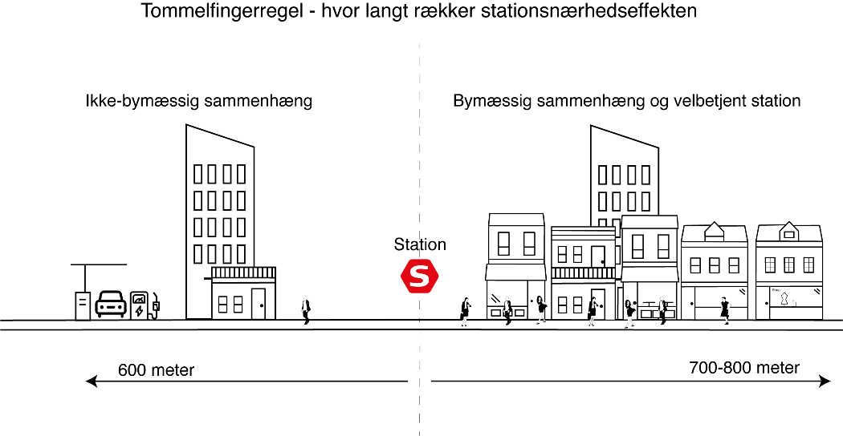
Samtænk trafik og byplanlægning
Samtænk trafikplanlægning og byplanlægning og lokalisér byfunktioner såsom service, detailhandel, boliger, kollektive trafikknudepunkter, skole/dagtilbud og idrætsfaciliteter tæt på hinanden for at understøtte grøn mobilitet.
KOMMUNENS ROLLE
Kommunen har stærke redskaber til at
styrke byudvikling nær knudepunkter. Det kan ske gennem planstrategi, kommuneplan og lokalplan
Notes:
Stationsnærhedseffekten – hvor langt folk er villige til at gå fra station til bolig eller arbejdsplads – er et essentielt element i samtænkningen af trafik- og byplanlægning. Og effekten rækker flere hundrede meter længere, når stationen er velbetjent og placeret i en levende, bymæssig sammenhæng. Et eksempel på udvikling ved et knudepunkt er Egedal by, der var nomineret til Byplanprisen i 2021

Slide 14
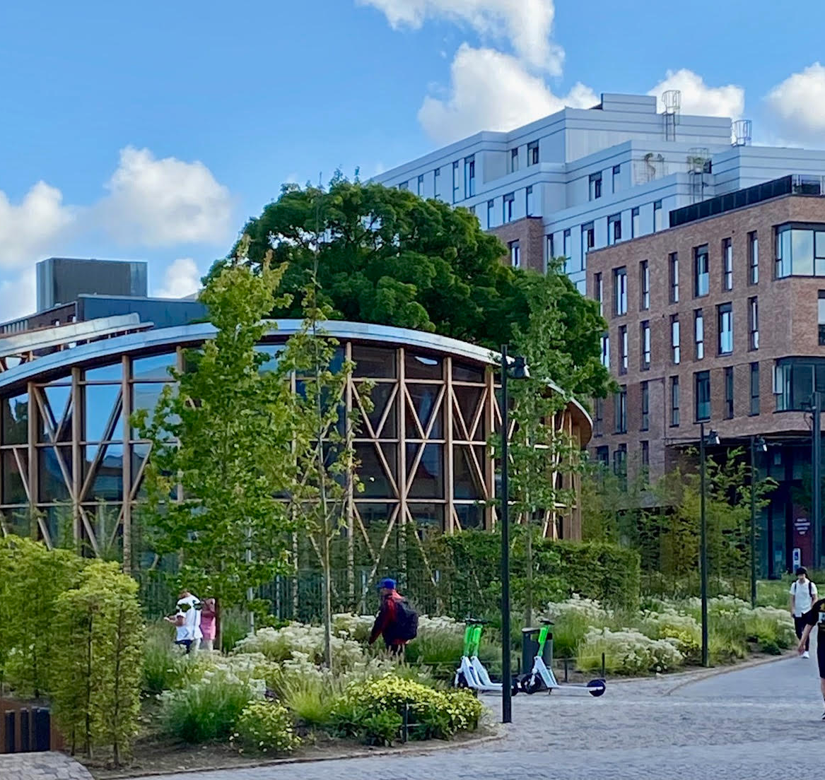
Opsummering
Kommunerne bør holde fast i visionerne
Der bør planlægges på tværs af kommunegrænser

